Slide 1
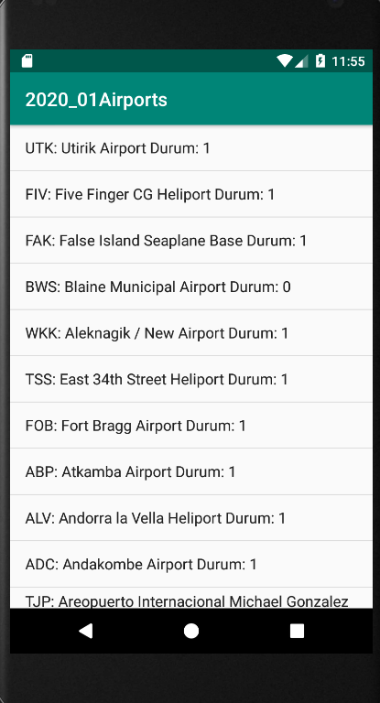
Bu bölümde yapacağımız uygulamanın son görünümü yandaki gibi olacaktır.
Bu bölümde yapacağımız işlemleri 4 adımda özetleyebiliriz:
1-Dosyadan okuma
2- Sınıf tasarlama
3-Json ayıklama
4-ListView kullanımı

Slide 2
Bölüm 2.1
Uygulama İçinde Kayıtlı Dosyayı Okuma

Slide 3
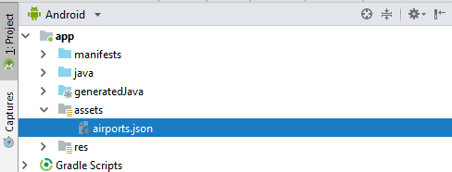
Uygulama İçinde Kayıtlı Dosyayı Okuma
Uygulama içinden erişeceğimiz dosyalar için, app klasörü içinde assets isimli bir klasör açıp ve dosyalarımızı bu klasöre ekliyoruz.
Bu örnekteki dosya havaalanları hakkında bilgi içeren json formatındaki airports.json dosyasıdır.

Slide 4
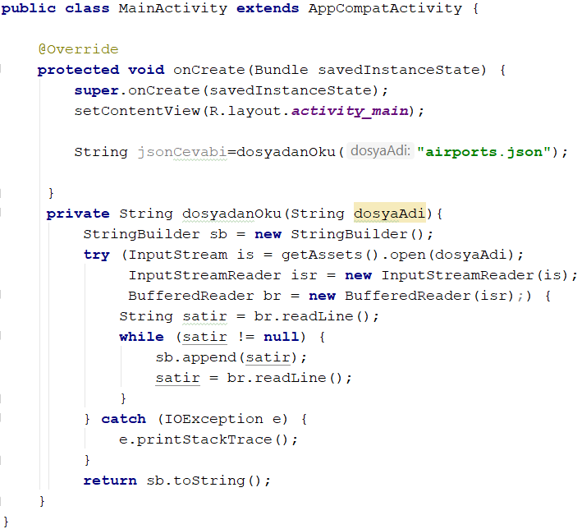
Dosya okuma işleminde daha önceki uygulamadakinden tek farkı dosya adıdır. Dolayısıyla, daha önce yazdığımız metodu (onCreate içerisinden) çağırabiliriz. Yalnız, bu kez ‘’airports.json’’ dosya adını parametre olarak vererek çağırırız.
Metodun döndürdüğü string’i daha önce yaptığımız gibi jsonCevabi isimli bir değişkene atayalım.

Slide 5
Bölüm 2.2
Sınıf Tasarımı

Slide 6
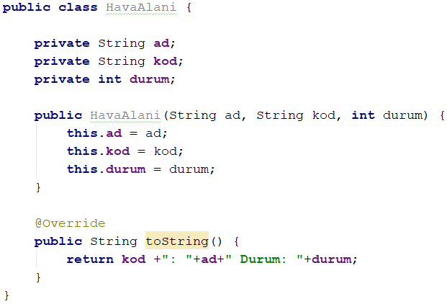
Sınıf Tasarımı
Uygulama tasarımında; ListView’in her satırında göstereceğimiz bilgileri ele alalım. Bunlar jsonCevabi içindeki
bir takım bilgilerdir. Bu üç bilgiye göre bir sınıf tasarlayıp, bu bilgileri sınıfımızdan nesneler ile temsil edebiliriz.
Bunun için HavaAlani isminde bir sınıf tanımlayalım. Bu sınıfın iki tane String, bir tane int değişkeni olacaktır.
Ayrıca standart adaptör kullanırsak her satırda, nesneyi
toString metoduna göre yazdıracaktır. Buna göre toString
metodunu override edelim.

Slide 7
Bölüm 2.3
Json Ayıklama

Slide 8
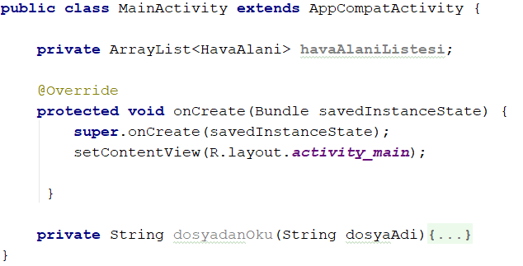
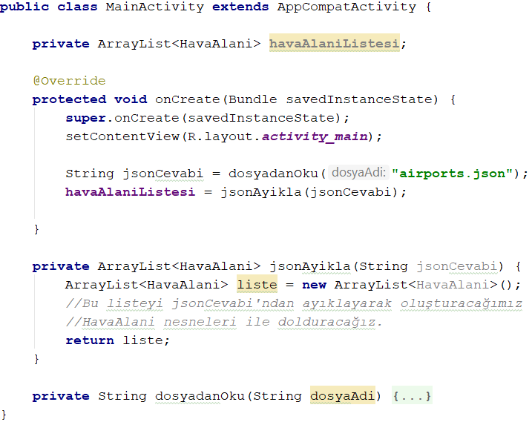
Önce listView’de göstereceğimiz HavaAlani nesneleri için önce bir ArrayList deklare edelim.
Önceki uygulamada olduğu gibi; yine kodumuzu sade ve daha okunabilir hale getirmek için json ayıklama işlemlerini bir metot içerisinde toplayabilir ve bu yardımcı metodu da onCreate metodundan çağırabiliriz.
Bu yardımcı metodun adı jsonAyikla olsun. Bu metoda ayıklama yapmak istediğimiz Stringi verip(jsonCevabi), karşılığında bir ArrayList alabiliriz. Bu ArrayList’i de, havaAlaniListesi değişkenimize atayabiliriz.

Slide 9
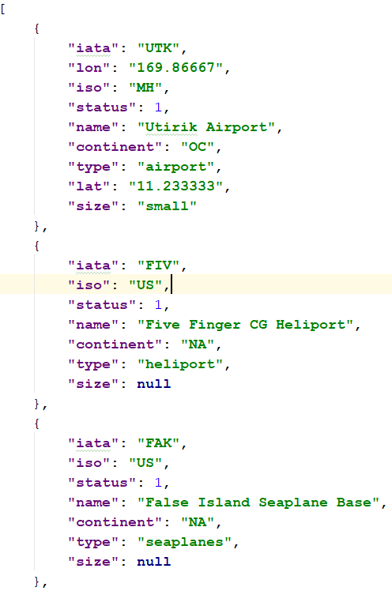
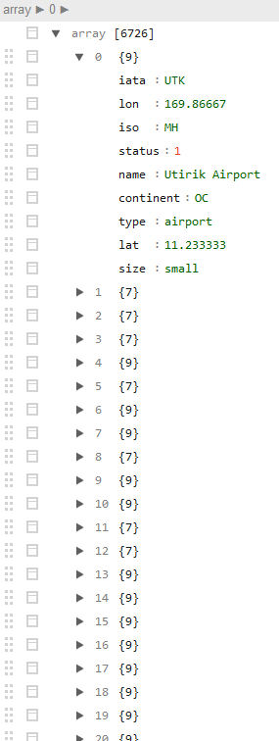
Dosyayı okuduktan, sonra dosyanın içindeki her havalanına ilişkin istediğimiz üç özellik olan havaalanı adı, iata kodu ve durum bilgilerini, tanımladığımı HavaAlani sınıfından nesneler haline getirip bir ArrayList içinde saklayalım. Sonuçta bu ArrayList’i ListView’de göstereceğiz.
Bu bilgileri çıkarabilmek için JSON parsing işlemini yapmamız gerekir.
Dosya yapısına bakarsak kök elemanın bir JSON dizisi olduğunuz görürüz.
Dizinin her elemanı ise birer JSON objesidir ve her objenin de en az 7 özelliği vardır. Bizim ilgilendiğimiz üç özellikler
‘’iata’’ anahtarı ile erişilebilen bir String
‘‘name’’ anahtarı ile erişilebilen bir String
‘’status’’ anahtarı ile erişelebilen bir int ’dir.

Slide 10
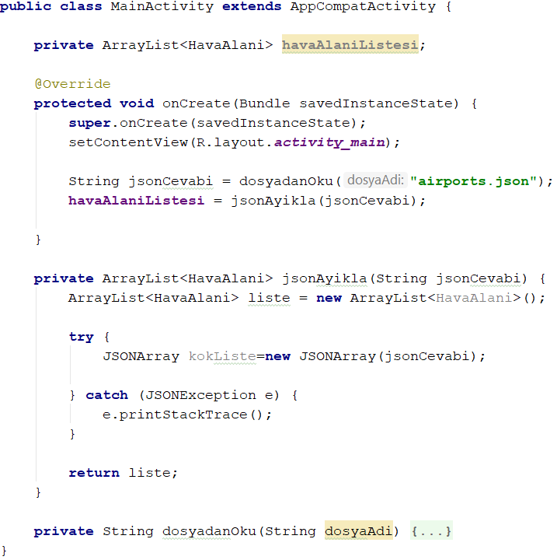
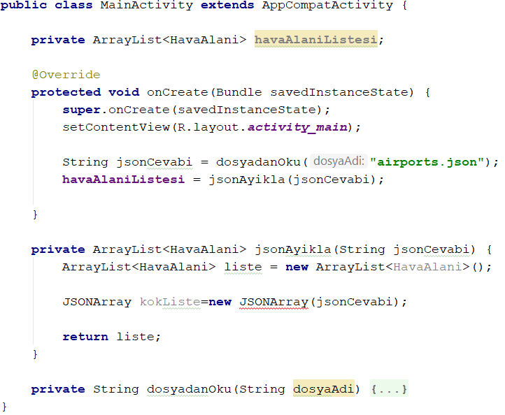
Parse işleminde, önce kök eleman olan JSON dizisini elde ederek başlarız.
Verilen jsonCevabi stringinin gerçekten json formatında olmayabileceği veya eksik olabileceği için, otomatik olarak try-catch ifadesi içine almaya zorlar. Bu satırı alt-enter ile try-catch içine atalım.

Slide 11
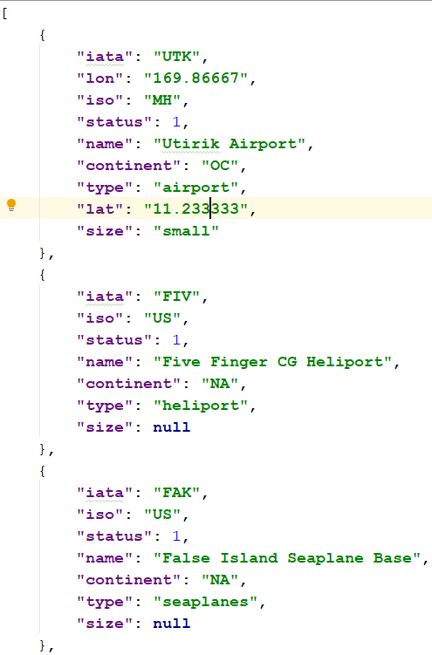
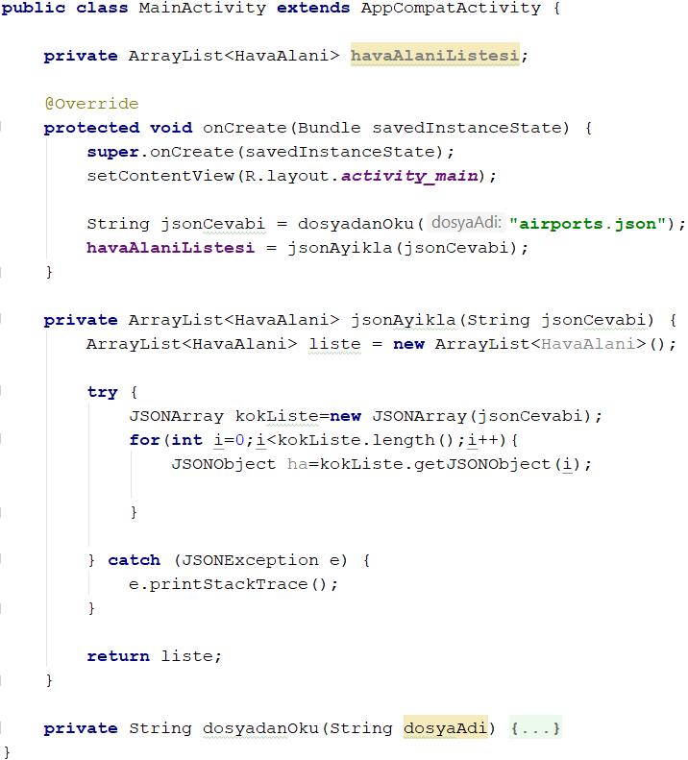
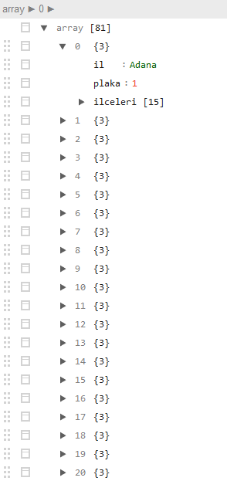
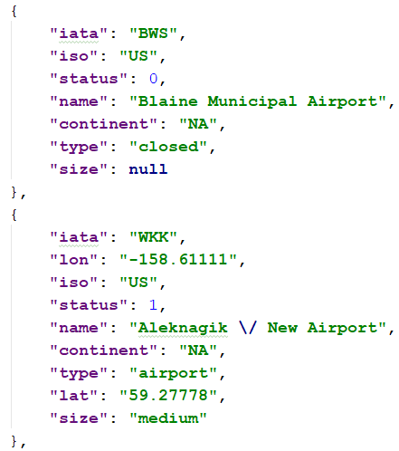
Json Parsing
Kök eleman olan dizinin (JSONArray’in) kırmızı çerçeve içinde gösterilen her bir elemanı ;
‘’iata’’ anahtarı ile erişilebilen bir String
‘‘name’’ anahtarı ile erişilebilen bir String
‘’status’’ anahtarı ile erişelebilen bir int içeren birer JSON objesidir (bu üç özellik
dışında ‘’iso’’, ‘’type’’ gibi başka özellikleri de vardır. Ancak bizim elde etmek istediğimiz bu üçüdür).
O halde dizi elemanları üzerinden bir döngü oluşturup, her döngüde bir JSON objesine erişebiliriz.

Slide 12
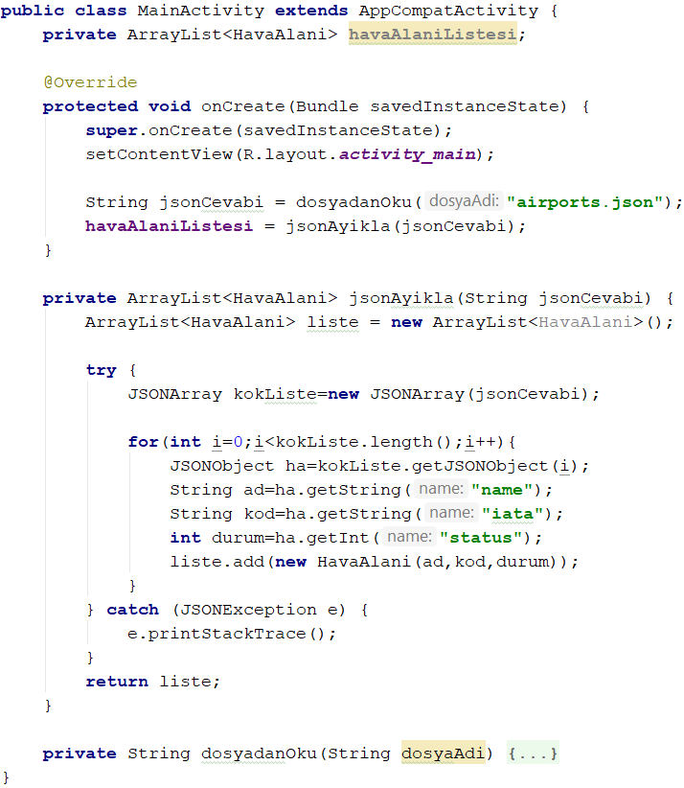
Json Parsing
Döngü içinde eriştiğimiz her elemanın üç özelliğini elde ederek bir HavaAlani
nesnesi oluşturup listemize ekleyebiliriz.

Slide 13
Bölüm 2.4
ListView

Slide 14
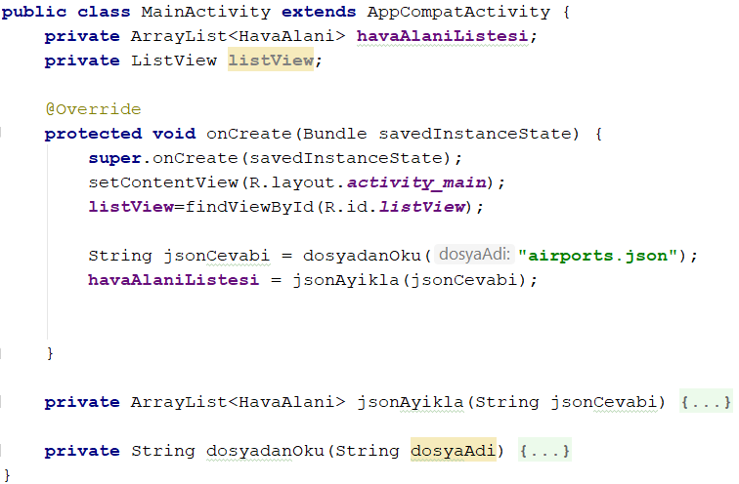
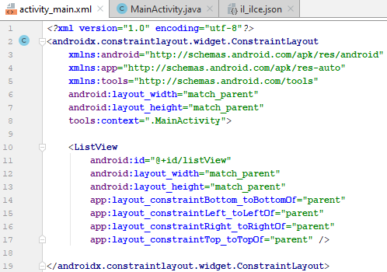
ListView
Önceki bölümde elde ettiğimiz listeyi göstermek için activity_main.xml içerisine bir ListView ekleyip
(default gelen TextView’i silip) MainActivity.java’da tanıtırız.

Slide 15
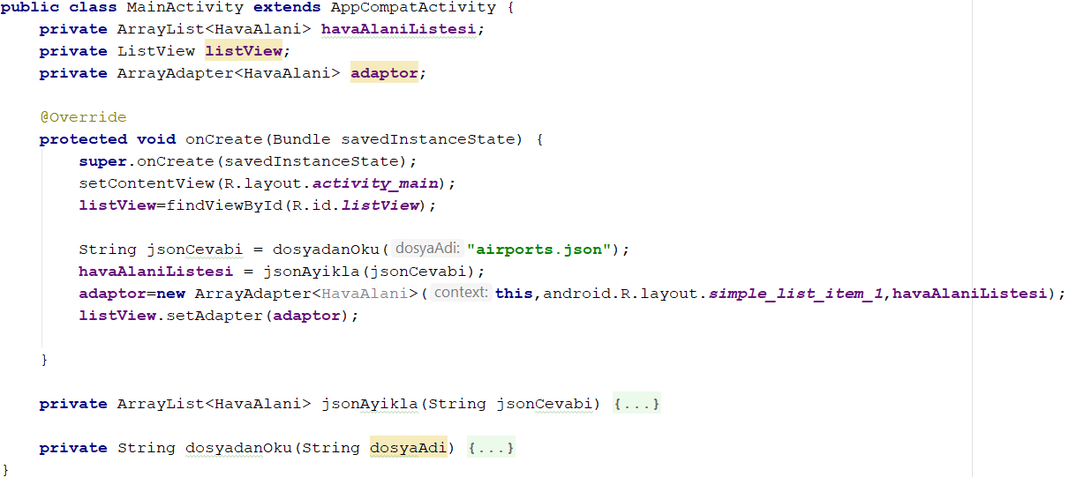
ListView
Son olarak standart ArrayAdapter nesnesi oluşturarak bunu listView’e atarız.

Slide 16
Uygulamamızın son hali yandaki gibi olacaktır.

